Slide 1
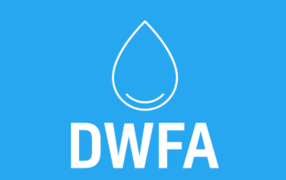
Faites une étude sur l'eau potable
Sounfountera Sidi Yeya

Slide 2
Sommaire
Présentation de DWFA / Objection du projet
Blueprint
Mockup
Les traitements effectués sur les données
Pourquoi avoir opté pour Tableau public plutôt que Power BI?
Le lien du Dashboard (Présentation)

Slide 3
Présentation de DWFA / Objection du projet
En tant que consultant data analyst en mission dans l’ONG DWFA (Drinking Water For All) ;
Nous avons pour ambition de donner accès à l’eau potable à tout le monde.
Notre société DWFA présente 3 domaines d’expertises à savoir :
Création de services d’accès à l’eau potable ;
Modernisation de services d’accès à l’eau déjà existants ;
Consulting auprès d’administrations/gouvernements à propos des politiques d’accès à l’eau.
Il s’agit d’identifier :
Les pays qui rencontrent des difficultés d’accès à l’eau potable ;
Ceux pour lesquels concentrer nos efforts.

Slide 4
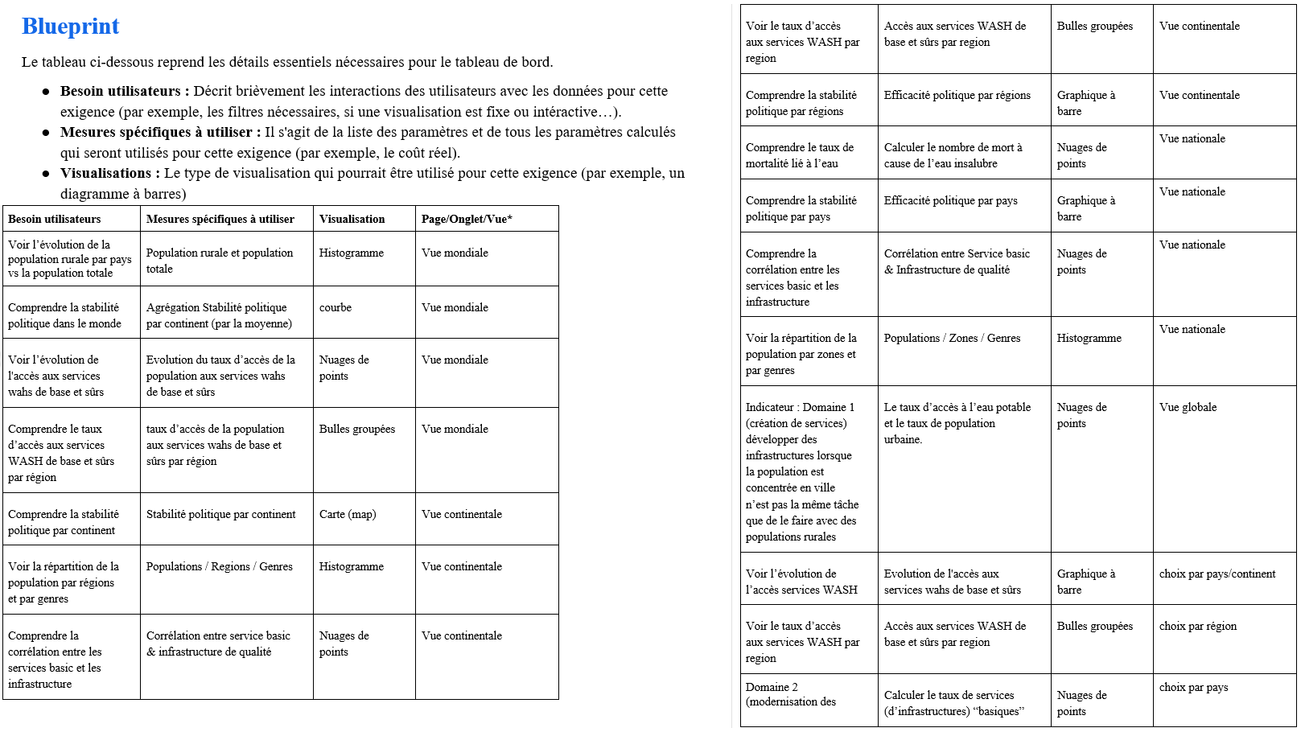
Blueprint

Slide 5
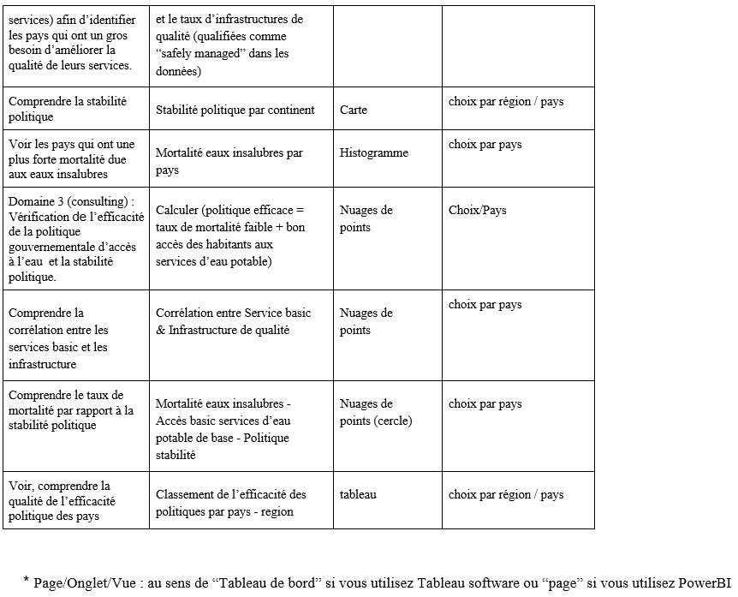
Blueprint

Slide 6
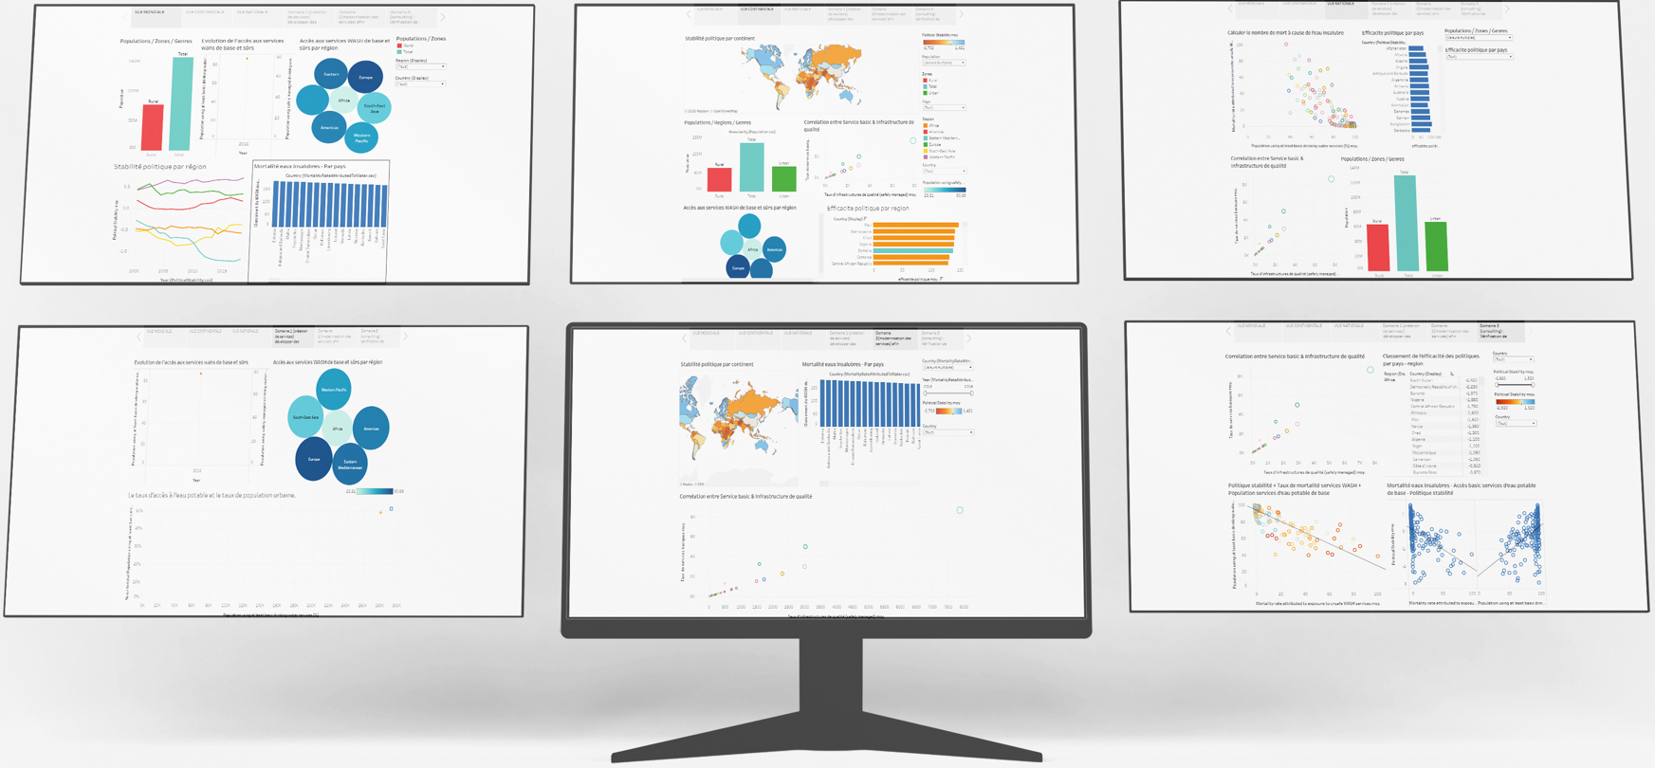
Mockup

Slide 7
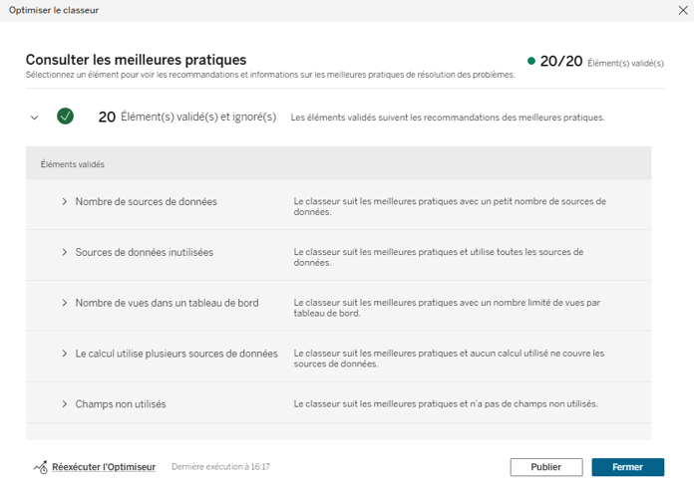

Les traitements effectués sur les données
Le nettoyage des données (suppression des lignes vides)
La création de certains KPIs (efficacite politique, Taux d’infrastructures de qualité (safely managed), Taux de services basiques)
Nous avons optimiser le classeur avec la fonctionnalité Optimiser le classeur

Slide 8
Pourquoi avoir opté pour Tableau public plutôt que Power BI?
C’était une occasion pour moi de découvrir un nouvel outil, à savoir le Tableau public. J'ai déjà utilisé l’outil Power BI dans les projets d’étude antérieurs.
J’ai bien aimé le concept de l’outil tableau public, il te permet de créer tes KPI sur des feuilles que tu vas assembler sur ton tableau de bord qui, à son tour, va te permettre de faire l’histoire de ton travail (projet) et aussi avec la possibilité de pouvoir le publier en ligne.

Slide 9
Le lien du Dashboard
Dashboard

